Slide 1
ICLR 2026 · REPRODUCTION BRIEFING
CtrlHGen：可控逻辑假设生成
与复现进展
从论文机制到可审计实验链路
可控溯因 = 执行语义 + 条件遵循
汇报人：郭澄语
Notes:
【建议用时】0:30
【核心讲述】
今天汇报两件事：先用六页讲清 CtrlHGen 的任务和机制，再重点说明我们如何把一个会跑但监督无效的公开流程，修成可审计、可复核的实验链路。最终定位是主要现象复现，而不是论文绝对数值逐点复刻。
【转场】先从这个任务究竟在生成什么开始。
【证据来源】论文 p.1 Abstract；worklogs/reproduction-report-2026-08-12.md 摘要
【必要限定】不要把 CtrlHGen 说成自然语言解释模型；它生成可执行的一阶逻辑查询。
【可能追问】问：为什么值得复现？答：它把生成、逻辑执行与用户控制放进同一闭环，且公开代码与论文设置存在值得核验的差异。

Slide 2
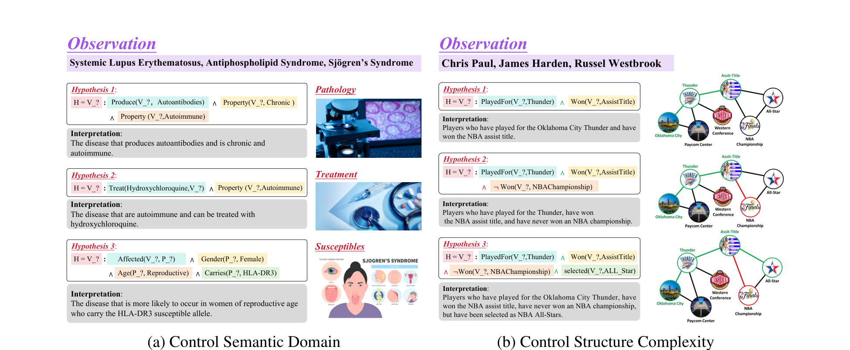
任务：从观察实体集合反求可控逻辑查询
PAPER · TASK
同一观察 O 可以有多种合理 H；控制 C 决定语义焦点或结构复杂度。
2
Notes:
【建议用时】1:00
【核心讲述】
KGQA 是给查询找答案；这里反过来，给出观察实体集合，寻找能解释这些实体的查询。控制条件解决多解性：用户既可以限定语义焦点，也可以限定逻辑结构和复杂度。执行生成查询后得到答案集，再与观察比较，因此输出是可验证的。
【转场】反向生成比正向问答多了两个特别棘手的问题。
【证据来源】论文 p.2 Fig.1；p.4–5 Definition 3.1, Eq.(1–2)
【必要限定】“最合理”通过集合相似度近似，不代表恢复唯一真实因果解释。
【可能追问】问：一个观察能有多少解释？答：论文称 DBpedia50 平均每个观察约有 50 个合理假设。

Slide 3
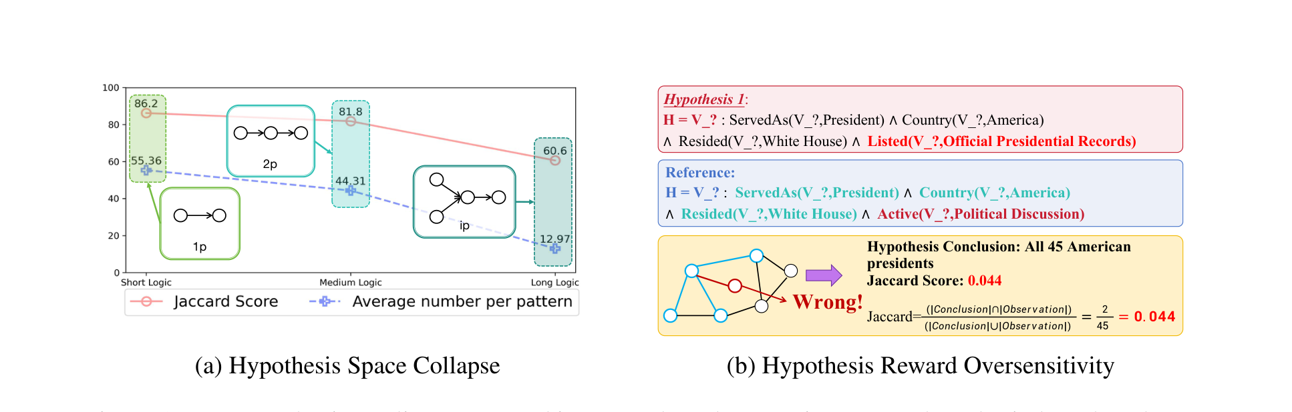
两个核心难题：候选空间收缩与奖励过敏
PAPER · MOTIVATION
长逻辑：候选 55.36 → 12.97，Jaccard 86.2 → 60.6 | 单谓词错误：Jaccard = 2/45 = 0.044
3
Notes:
【建议用时】1:00
【核心讲述】
第一个难点是长逻辑候选空间坍缩：候选数和 Jaccard 随长度下降。第二个难点是奖励过敏：只错一个谓词可能把答案集从目标两项扩成 45 项，Jaccard 只有 0.044，探索阶段几乎没有平滑方向。
【转场】CtrlHGen 的所有设计都可以映射回这两个难点。
【证据来源】论文 p.3 Fig.2
【必要限定】图中百分数按论文原图展示；Jaccard 2/45 是论文示例。
【可能追问】问：为什么不用 token-level 奖励？答：任务质量由逻辑执行后的答案集合定义，token 相似并不能保证执行语义。

Slide 4
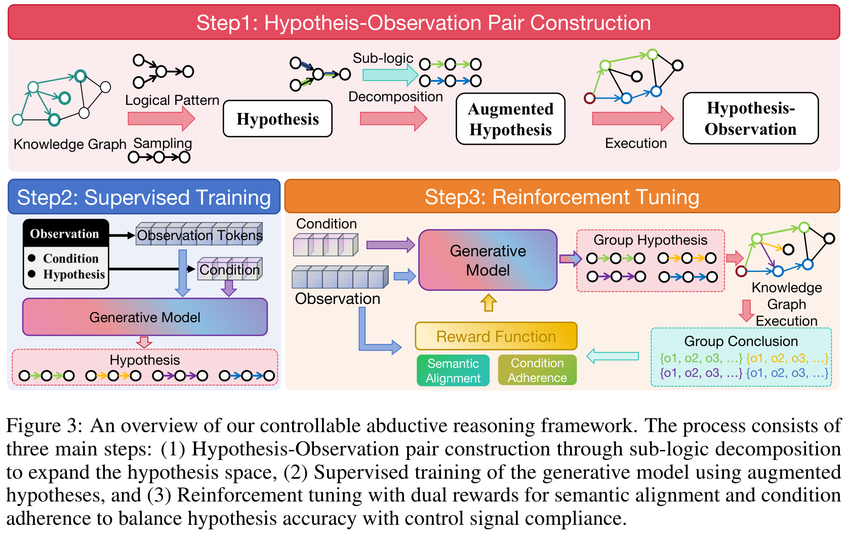
CtrlHGen 总体框架
PAPER · METHOD
数据构造与分解 → 两阶段 SFT → KG 执行反馈与 GRPO。
4
Notes:
【建议用时】1:00
【核心讲述】
框架分三步。先在 KG 上按 13 个 pattern 构造观察—假设对，并通过子逻辑分解增加复杂结构的学习信号；再做无条件和条件两阶段 SFT；最后让模型生成一组候选，在 KG 执行后以语义和条件奖励做 GRPO。
【转场】先看第一项创新：如何让复杂逻辑可学。
【证据来源】论文 p.4 Fig.3；p.5–7 Sec.3.2–3.4
【必要限定】无条件 SFT 使用增广数据；条件 SFT 直接学习 observation+condition 到 hypothesis。
【可能追问】问：KG 在推理时做检索吗？答：这里核心用途是执行生成查询、形成可验证反馈，不是把子图文本塞给模型。

Slide 5
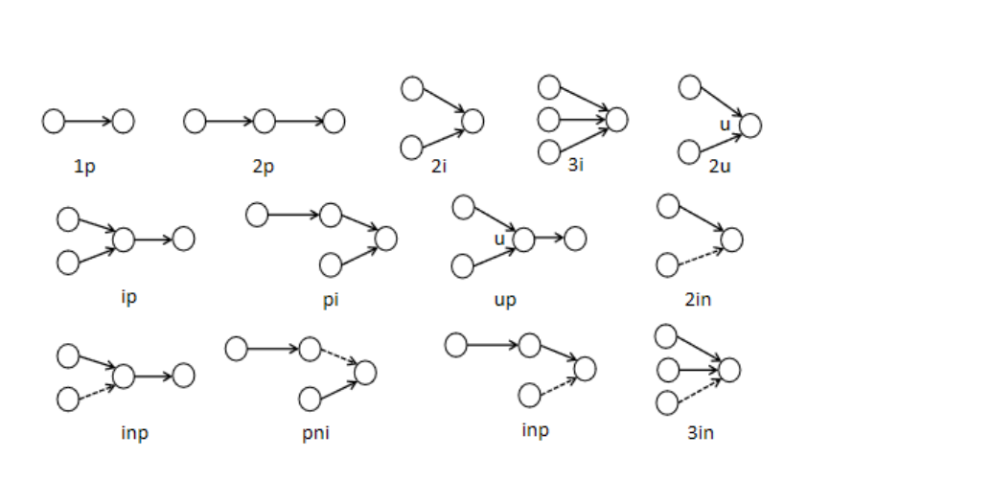
子逻辑分解与控制接口
PAPER · METHOD
课程式增广：从复杂结构抽取同源子任务
2p → O_A
2p → O_B
inp
不是任意造样本：子逻辑来自同一个复杂假设，
并在 KG 上重新执行得到子观察。
五类控制：pattern · 实体数 · 关系数
指定实体 · 指定关系
论文只分解 up / 3in / pni / pin / inp 五类复杂 pattern。
5
Notes:
【建议用时】0:55
【核心讲述】
子逻辑分解不是任意造样本，而是从同一个复杂假设中抽取结构和语义高度相关的简单子问题。例如 inp 可拆成两个 2p，并在 KG 上分别执行得到子观察。这相当于逻辑课程学习。控制接口则覆盖五类：pattern、实体数、关系数、指定实体、指定关系。
【转场】有了可控 SFT，论文再用执行奖励做强化。
【证据来源】论文 p.5 Eq.(3)；p.7 Fig.4；p.15 Appendix A
【必要限定】论文只对 up、3in、pni、pin、inp 五类复杂 pattern 做分解；不是任意 FOL 分解器。
【可能追问】问：一个统一模型支持所有控制吗？答：论文 Sec.3.3 更接近按控制类型分别微调，不能过度概括成单模型任意切换。

Slide 6
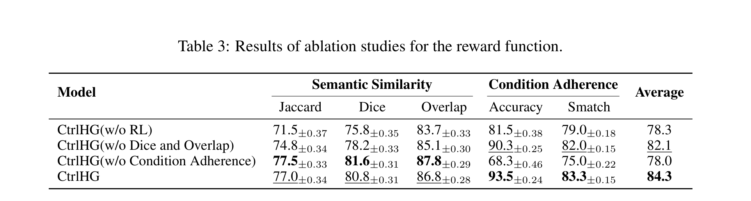
双奖励 GRPO：语义质量与控制遵循的权衡
PAPER · METHOD
Reward definition
R_sem = Jaccard + 0.5 Dice + 0.5 Overlap
R_cond = 1[ H satisfies C ]
R = α * R_sem + (1-α) * 0.5 R_cond
• 同一 prompt 采样 k = 4 个候选
• 组内标准化相对奖励；KL 约束策略漂移
• 关键是组内能否形成可排序差异
去掉条件奖励：集合语义略升，但 Accuracy 93.5 → 68.3。
Table 3 表明：语义质量与条件遵循是明确的双目标，而非单一分数。
6
Notes:
【建议用时】1:10
【核心讲述】
语义奖励把严格的 Jaccard 与更平滑的 Dice、Overlap 组合，再加二值条件遵循。GRPO 对同一 prompt 的四个候选做组内标准化，所以关键不是绝对 reward 高，而是组内能否拉开差异。Table 3 显示：去条件奖励语义略升，但 Accuracy 从 93.5 掉到 68.3；说明这是显式的双目标权衡。
【转场】下面从论文方法切到我们的复现边界。
【证据来源】论文 p.6–7 Eq.(5–8)；p.10 Table 3
【必要限定】Overlap 对完全包含的过生成可给 1；且 R_sem 最大 2、Rcond 最大 1，alpha=0.5 在原始量程并非严格等权。这是基于公式的分析。
【可能追问】问：为什么三个集合指标都要报？答：它们容忍度不同，联合观察可避免单一指标误导。

Slide 7
复现范围与忠实度边界
REPRO · SCOPE
项目 | 论文正文 | 作者代码意图 | 本复现
模型 | 12-layer GPT-2 | GPT2_6 / num_layers: 6 | explicit n_layer = 6
优化与 LR | AdamW / 1e-5 | Adam(SFT),AdamW(GRPO) / 5e-5 | Adam(SFT), AdamW(GRPO)/5e-5
训练 | 400 + 50 epoch | 50 epoch（从某checkpoint resume） | 50 + 50 epoch, seed 42
资源与范围 | 4 × A6000 / 3 KG / 5 controls | --- | 1 × L20 / WN18RR / pattern
定位：方法与主要现象复现，不是论文绝对数值逐点复刻。
7
Notes:
【建议用时】0:50
【核心讲述】
我们的范围刻意收窄为 WN18RR+pattern、seed 42、单张 L20。最终采用作者代码意图的自洽 6 层 GPT-2，而论文正文是 12 层、4 张 A6000。由于模型、epoch、优化器和算力均不完全一致，目标是验证方法链路和主要现象。
【转场】在这个边界下，我们的复现经历了三次关键转折。
【证据来源】论文 Sec.4.1 / Appendix B；综合报告 §3
【必要限定】不能把 6 层版本称为论文原设置，也不能把作者公开脚本逐行照跑视为可靠基线。
【可能追问】问：为何不直接严格照论文？答：论文与公开配置/代码语义互有矛盾，且单卡资源不等价；我们选择可解释、可审计的设置。

Slide 8
复现路线：从“能跑”到“可信”
REPRO · JOURNEY
A/B
Fix 1
C-IV
Fix 2
基础设施
smoke
监督契约
覆盖扩容
fresh + SEP
C-I
C-II/III
D-old
Test
loss↓
指标全 0
结构与语义
分离
信号弱
KL 尖峰
双解码
frozen
三次关键改变：监督契约 → 实体覆盖 → GRPO 组内信号。
8
Notes:
【建议用时】0:55
【核心讲述】
A/B 先把配置、hash、checkpoint、逐样本评测和 tiny 链路打通。C-I 表面完成但结果全零；修复契约后 C-II 能生成；C-III 对齐作者意图但暴露结构与语义分离；C-IV 扩容找到覆盖瓶颈；Phase D 再修复 RL 数据和 prompt，最终冻结测试。
【转场】第一处转折解释了为什么 loss 会骗人。
【证据来源】综合报告 §4–6；worklogs/phase-a/b/c/d*.md
【必要限定】时间线中的每个阶段都有独立 checkpoint 和证据，失败 checkpoint 禁止复用。
【可能追问】问：是不是反复看 test 调参？答：训练和 GRPO 终点不读 test，但 parent 的 epoch45/50 bake-off 使用过同一 split，后面会明确列为局限。

Slide 9
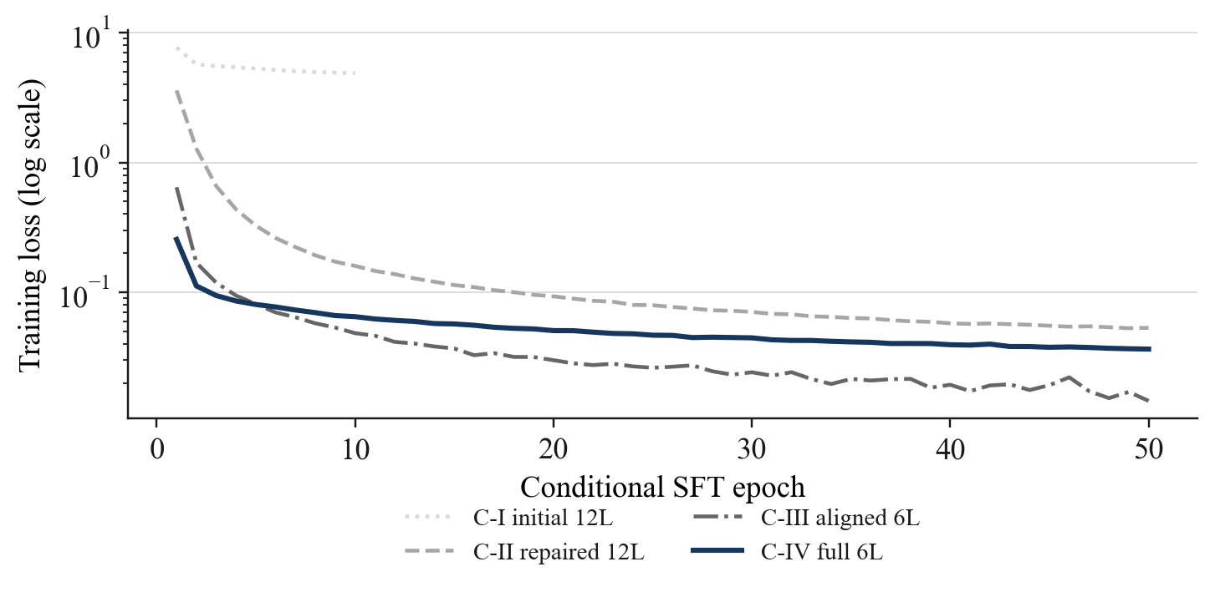
mask错位，监督失效
REPRO · DIAGNOSIS
answers | COND | pattern | SEP | target | END
active labels = target + END
根因
• left-padding backend 状态污染
• pair mask 错位；target / END 被屏蔽
修复
• 训练固定 right padding；生成局部切换
• Parse / EOS gate
9
Notes:
【建议用时】1:15
【核心讲述】
C-I 的 conditional loss 能降，甚至 overfit 到约 0.006，但 EOS 和 parse 都是零。根因是 generation 临时切 left padding 后，fast-tokenizer backend 状态被保存；pair mask 随后错位，把 target 和 END 全部屏蔽。修复后我们固定训练 right padding、generation 局部 left padding，主动清理 backend，并让 active labels 精确等于 target+END。
【转场】契约修复让模型会说合法逻辑，但还没解决说得对不对。
【证据来源】worklogs/figures/briefing-minimal/phase-c-conditional-loss.png；综合报告 §5.2
【必要限定】C-I 同时存在预算不足，不能把所有失败只归因于实现 bug；但 conditional 零结果有确定的契约根因。
【可能追问】问：为什么 loss 还能下降？答：模型在错误的 active token 上优化，低 loss 并不代表目标逻辑受到监督。

Slide 10
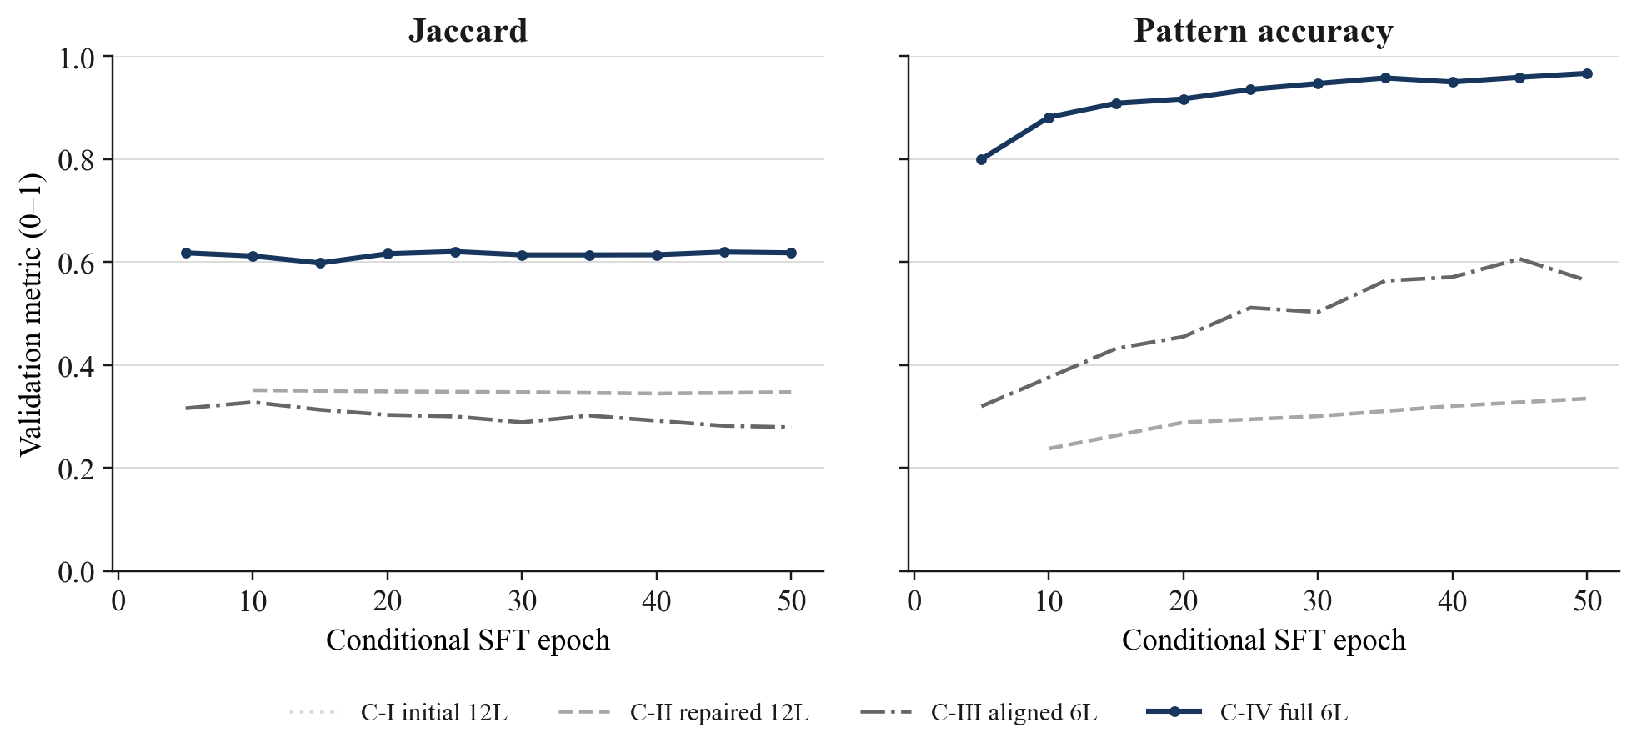
数据少的情况下学不会，尤其是语义
REPRO · EVIDENCE
C-II → C-III：Pattern Accuracy 0.3185 → 0.5883，Jaccard 0.3299 → 0.2690
10
Notes:
【建议用时】0:55
【核心讲述】
C-II 修复后 Jaccard 0.3299、PA 0.3185。C-III 改成作者意图版后，PA 升到 0.5883、Smatch 也升，但 Jaccard 反降到 0.2690。模型更会生成指定的形状，却没有正确实例化实体和关系。这说明控制能力和答案集合语义必须分开看。
【转场】于是我们做了目前最干净的规模比较。
【证据来源】worklogs/figures/briefing-minimal/phase-c-jaccard-pattern-accuracy.png；综合报告 §5.3–5.4
【必要限定】C-II 到 C-III 同时改变层数、optimizer、LR 等，不能归因给单个因素。
【可能追问】问：PA 已提高为何 Jaccard 下降？答：pattern 只约束拓扑，具体实体/关系 token 错一个就会改变执行答案集。

Slide 11
最强单变量提升：训练覆盖扩容
REPRO · EVIDENCE
train / pattern 1,024 → 8,000 (7.81×)
指标 | C-III | C-IV | 变化
实体词表覆盖 | 35.41% | 81.86% | +46.45 pp
test 未见实体 occurrence | 27.70% | 3.34% | −24.37 pp
greedy Jaccard | 0.2690 | 0.5969 | +0.3279
Pattern Accuracy | 0.5883 | 0.9441 | +0.3558
关系始终 22/22 覆盖；最直接解释是实体监督被补足。
11
Notes:
【建议用时】1:10
【核心讲述】
C-III 到 C-IV 固定模型、优化器、LR、batch、seed 和 50+50 epoch，只把每 pattern 训练样本从 1024 扩到 8000。实体覆盖升到 81.86%，test 未见实体降到 3.34%，Jaccard 和 PA 同时跃升。关系覆盖始终 22/22，因此最直接解释是实体监督终于充分。
【转场】SFT 到位以后，原始 GRPO 为什么仍只有小幅增益？
【证据来源】综合报告 §5.5；worklogs/phase-c-2026-08-10.md
【必要限定】这是强单变量证据，但数据增加也带来更多 optimizer steps，尚未做 compute-matched 消融，不能宣称覆盖是唯一原因。
【可能追问】问：是否有数据泄漏？答：预检发现一条冲突后训练前停止；冻结 valid/test，只重采样冲突 train，最终跨 split 完整监督重合为零。

Slide 12
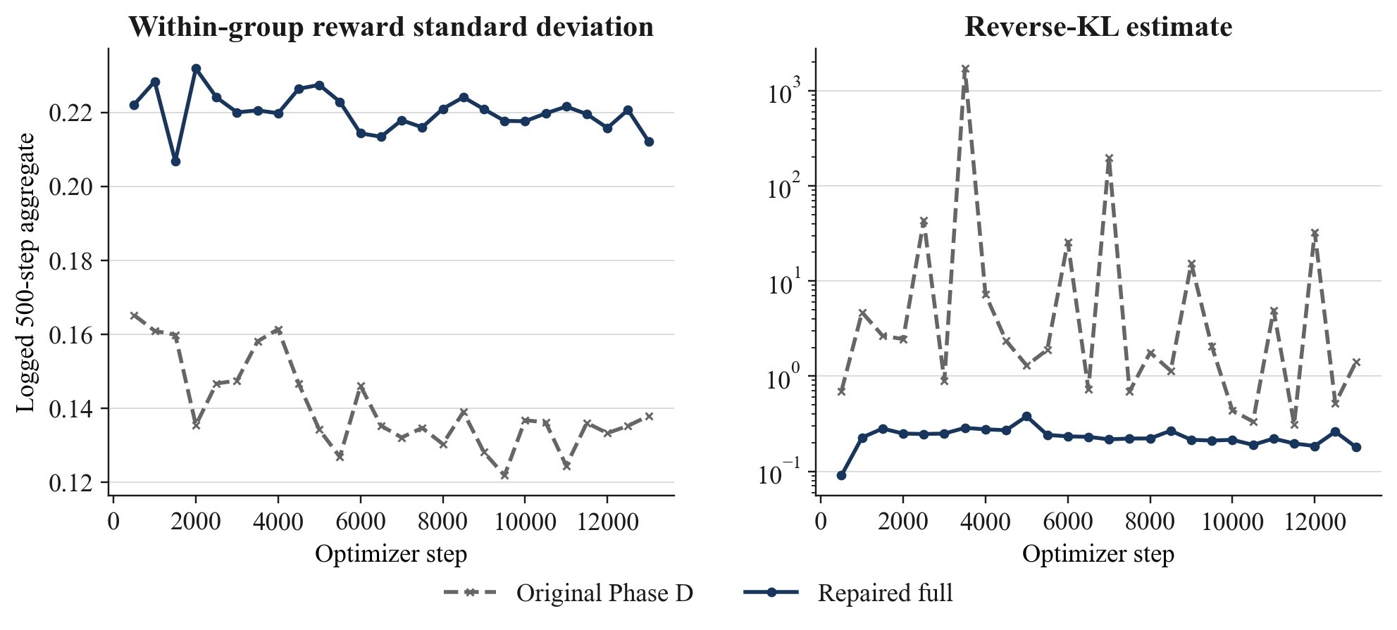
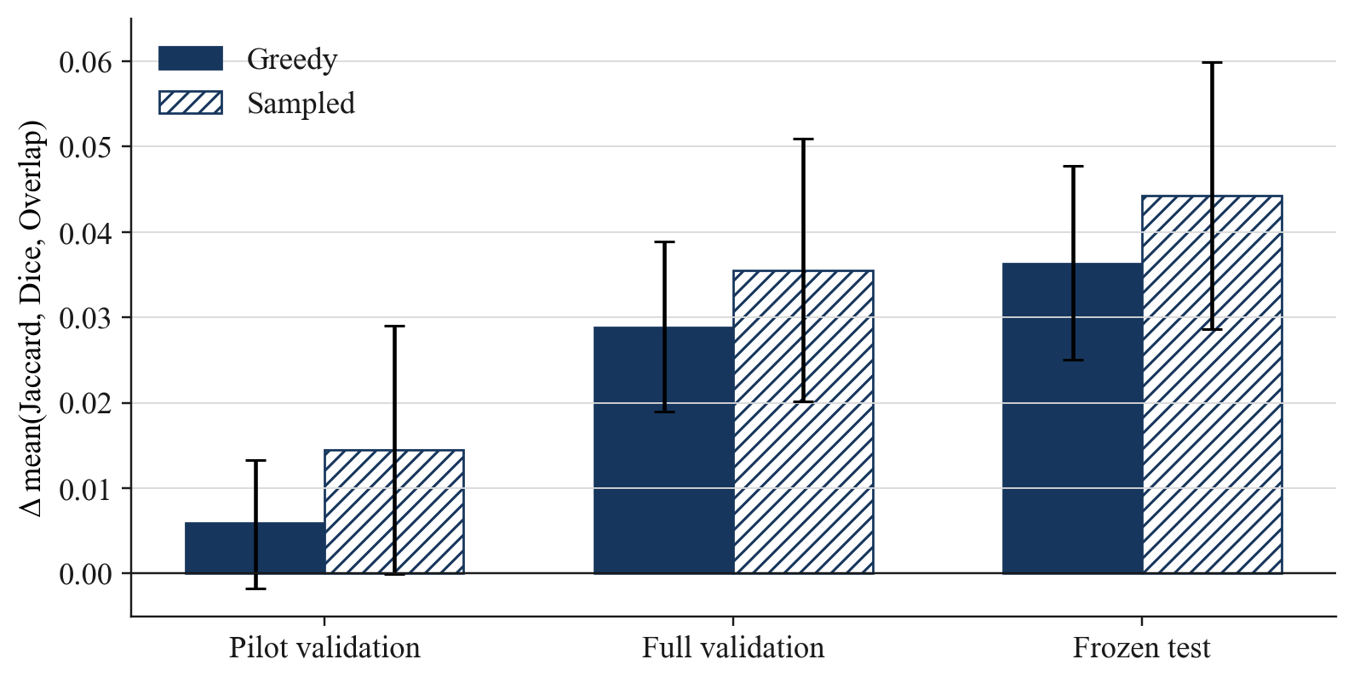
转折三：高 reward 不等于有效 GRPO 信号
REPRO · GRPO
Original：复用 SFT 数据，缺 SEP
Repaired：fresh RL-only + 显式 SEP
repaired 版本组内 reward std 更高、KL 更稳定；full / test 配对区间均高于 0。
12
Notes:
【建议用时】1:15
【核心讲述】
原 Phase D 复用 SFT 已见数据，且 raw prompt 末尾缺 SEP。completion 容易得到相同 reward，组内优势稀疏；它的绝对 reward 更高却不等于 GRPO 信号更好。repaired 版本联合使用 fresh RL-only 数据和显式 SEP，reward std 提高、KL 稳定，并从 pilot 的不确定趋势升级到 full validation 和 frozen test 的严格正区间。
【转场】最后把最终模型与 SFT parent 和论文放在同一尺度上。
【证据来源】phase-d trainer_state / rollout audit / validation comparison
【必要限定】fresh data 与 SEP 是联合修复，当前不能分离各自贡献；60.55% 的组仍为零 reward 方差，信号并非完全充足。
【可能追问】问：旧 KL=1703 是否模型发散？答：参数和 optimizer 均有限，后续窗口回落；属于 reverse-KL 聚合离群，保留现场后从完整 checkpoint 恢复。

Slide 13
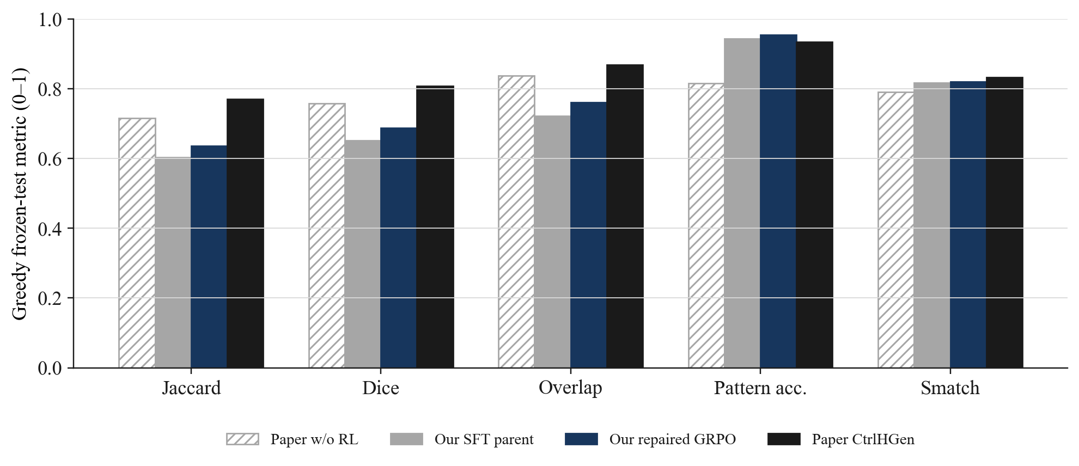
最终结果：主要现象已复现，绝对差距仍在
REPRO · RESULT
Greedy Δmean = +0.03625 CI [0.02506, 0.04773] | Sampled Δmean = +0.04426 CI [0.02864, 0.05991]
13
Notes:
【建议用时】1:20
【核心讲述】
在同一 1664 条 frozen test 上，repaired GRPO 相对 epoch-45 SFT parent 的 Jaccard、Dice、Overlap 全部提升；greedy 三项均值加 0.03625，sampled 加 0.04426，区间均高于零，同时 PA、Smatch、parse、EOS 没退化。对论文只作尺度参照：我们的 PA 略高、Smatch 接近，但集合指标仍低 0.11 到 0.13。
【转场】所以最终结论需要同时包含‘做到了什么’和‘还不能说什么’。
【证据来源】repaired-test/comparison.json；论文 p.10 Table 3
【必要限定】paired bootstrap 描述固定模型、固定样本的不确定性，不是跨 seed 显著性；论文设置也不是同分布对照。
【可能追问】问：为何 parent 是 epoch45？答：epoch50 是训练规则 best；epoch45 是为 Phase D 研究目标选择的 parent，两者指针和语义分开保留。

Slide 14
结论、证据边界与下一步
REPRO · CONCLUSION
已经得到的证据
限制与不足
下一步？
• 论文方法链路有效
• 监督、覆盖与 RL 信号均可审计
• 语义性指标差距较大（模型小）
• 单 seed
• 12 层 ？
• 新改进
核心方法现象已复现；结构控制已强，实体—关系实例化后的集合语义仍是主要差距。
14
Notes:
【建议用时】1:10
【核心讲述】
可以较强地说：条件控制有效，修复后的 GRPO 能继续改善集合语义；监督契约、实体覆盖和组内 RL 信号是本次复现的三个关键因素。不能说已经严格复现论文绝对值。下一步最有信息量的是 depth-only 12 层、多 seed、fresh×SEP 的 2×2 消融，以及重新保留 untouched test。
【转场】主讲到这里，后面三页作为答疑备份。
【证据来源】综合报告 §9, §11
【必要限定】当前只有 WN18RR+pattern，不能外推到论文全部数据集与控制类型。
【可能追问】问：优先做哪一个实验？答：先做 12 层 depth-only 和多 seed，它们最直接回答剩余绝对差距和稳定性。

Slide 15
备份：完整双解码指标
BACKUP
解码 / 模型 | Jaccard | Dice | Overlap | PA | Smatch | Parse | EOS
Greedy · SFT parent | 0.60304 | 0.65173 | 0.72159 | 0.94291 | 0.81676 | 0.99159 | 1.00000
Greedy · Repaired | 0.63667 | 0.68702 | 0.76142 | 0.95433 | 0.82006 | 0.99219 | 1.00000
Sampled · SFT parent | 0.55997 | 0.60575 | 0.67287 | 0.94351 | 0.81270 | 0.99038 | 1.00000
Sampled · Repaired | 0.60490 | 0.65023 | 0.71625 | 0.95132 | 0.81681 | 0.99399 | 1.00000
17
Notes:
【建议用时】答疑
【核心讲述】
这页给出 greedy 与 sampled 全量指标，并解释测试隔离。epoch50 是训练期 best，epoch45 是 Phase D parent；parent bake-off 曾使用该 test split，因此最终 paired 改善仍可解释，但整条模型选择链不能称为 untouched holdout。
【转场】回到结论页结束。
【证据来源】repaired-test/comparison.json；综合报告 §5.6, §6.4, §9
【必要限定】评测 repaired terminal 后已禁止继续训练或 checkpoint 选择。
【可能追问】问：CI 能否代表论文差距显著？答：不能，它只针对当前固定模型在 1664 条记录上的配对差异。

